Slide 1
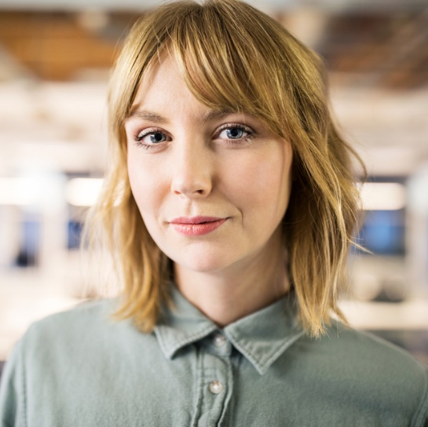
▷ Tableau Carte du Monde Colorée sur Fond Blanc (tablodeco.fr)
Marie-Pascale Morin
Emploi · Stage · Orientation
Guichet étudiant | Consulter les ressources: uqar.ca
Menu > Vie étudiante et ressources
 Préparation – Soirée stage MGP
Bottin des candidatures
Images: uqar.ca

Slide 2
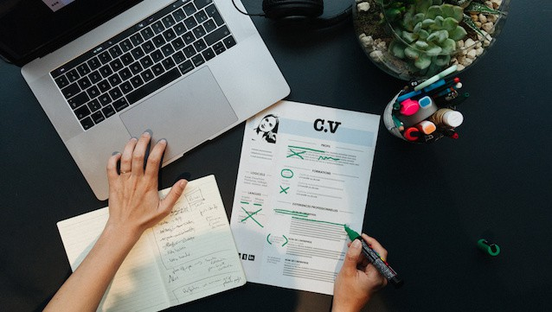
Soirée stage MGP
Mardi 4 février 2025, 17 h 30 à 21 h
UQAR, Campus de Lévis, local 1122
Bottin des candidatures - CV
t
Image: https://emploi.uqar.ca/3-etapes-pour-mettre-a-jour-son-cv-a-luniversite/

Slide 3
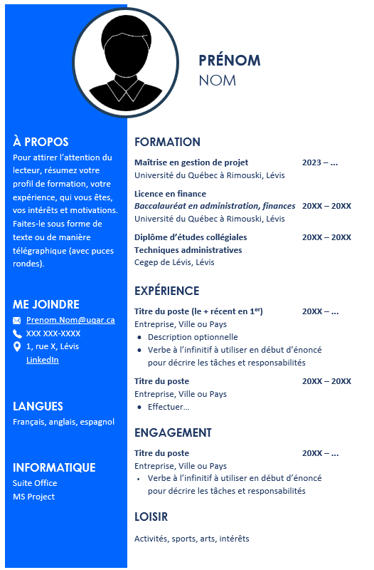
Bottin des candidatures
Votre page à concevoir…
Des exemples sont disponibles…
Image: https://emploi.uqar.ca/3-etapes-pour-mettre-a-jour-son-cv-a-luniversite/

Slide 4
Quel contenu est pertinent?
Tout ce qui met en lien:
Un employeur potentiel
Une fonction convoitée
Vos intérêts et vos compétences : - Savoirs: formations…
- Savoir-faire: expériences…
- Savoir-être: vos interactions…
S
SF
C
SÊ

Slide 5
Votre candidature sous la loupe…
Vos coordonnées sont-elles complètes?
Accrochez-vous le lecteur avec des mots clés qui tiennent compte de vos intérêts et compétences, en lien avec des employeurs potentiels et la fonction convoitée?

Slide 6
Vos informations sont-elles inscrites de manière uniforme?
Titre du diplôme (d’origine/traduit) / du poste occupé / du projet
Date simplifiée (ex. 20XX – 20XX | Été 20XX | 20XX – …)
Nom de l’organisation, ville ou pays
Description de ce que vous avez accompli, dans un style télégraphique (avec des puces) en débutant les énoncés par des verbes à l’infinitif.

Slide 7
Les autres thématiques sont-elles un complément d’intérêt?
Langues
Loisirs
Bourses
Informatique
Réalisations
Publications

Slide 8
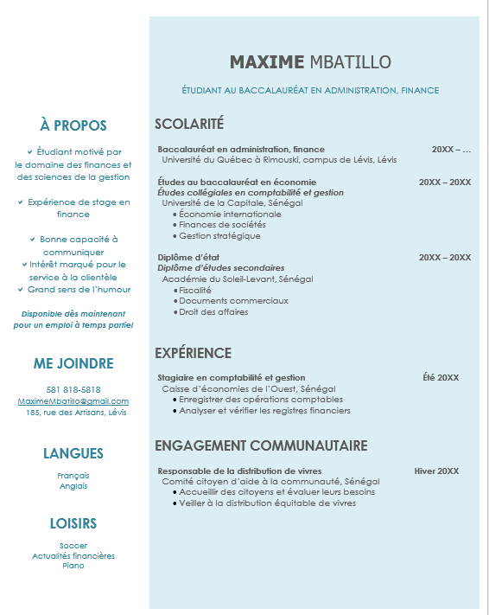
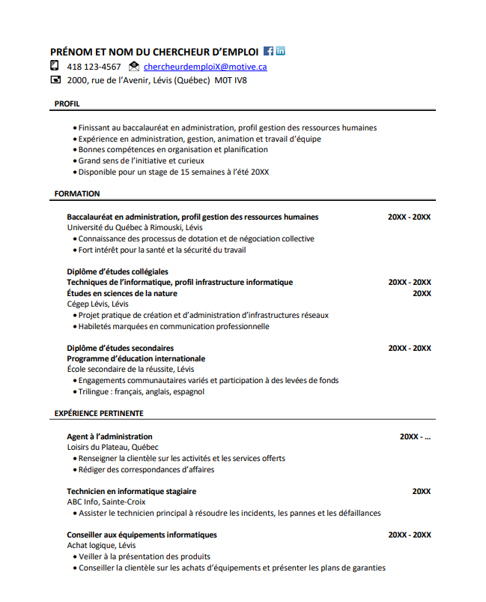
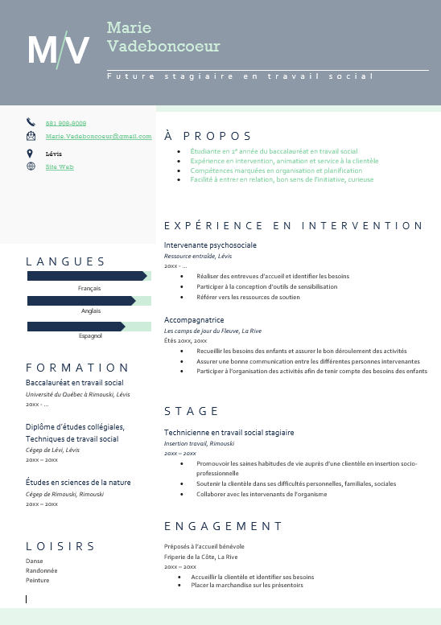
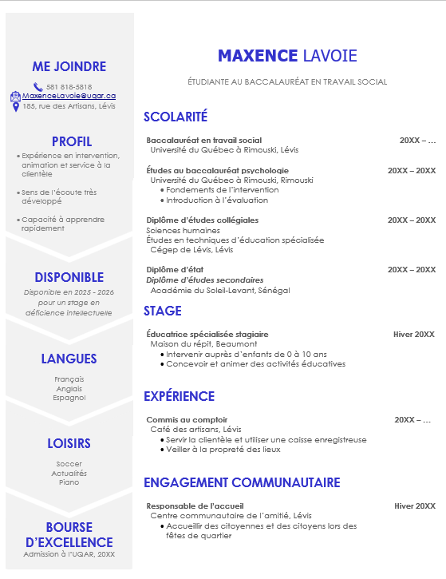
Image: https://emploi.uqar.ca/3-etapes-pour-mettre-a-jour-son-cv-a-luniversite/
Développez votre profil LinkedIn et ajoutez votre CV
Quelques règles de base à vérifier:
Nombre de pages
Chronologie des événements
Noms des sections
Qualité de la langue
Utilisation des sigles
Taille du papier
Taille des caractères
Type de document, ex.: PDF
Recommandations

Slide 9
emploi.uqar.ca
Zone conseil
CV, lettres, entrevue, intégration en stage, offres, etc.

Slide 10
▷ Tableau Carte du Monde Colorée sur Fond Blanc (tablodeco.fr)
Marie-Pascale Morin
Emploi · Stage · Orientation
Envoi de votre page du bottin | Révision de CV :
Par courriel: Marie-Pascale_Morin@uqar.ca
Par rendez-vous
Réserver en ligne (cliquez sur le fuseau horaire 🌐 H.Est É.-U.-Canada lors de la réservation)
Guichet étudiant : local 1011 | 418 833-8800, poste 3222
Images: uqar.ca

Slide 11
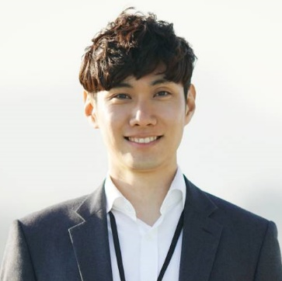
Questions

